Slide 1
Кодо гейм лаб
Молошников Миша

Slide 2

содержание
Кто я
Чему научился
Мой проект

Slide 3

Кто я
Меня зовут Молошников Миша, мне 8 лет, я люблю играть в волейбол.

Slide 4

Чему научился
Цикл это повторение чего-то
Я научился как создавать роботов и писать им программу
Я узнал что такое переменная

Slide 5
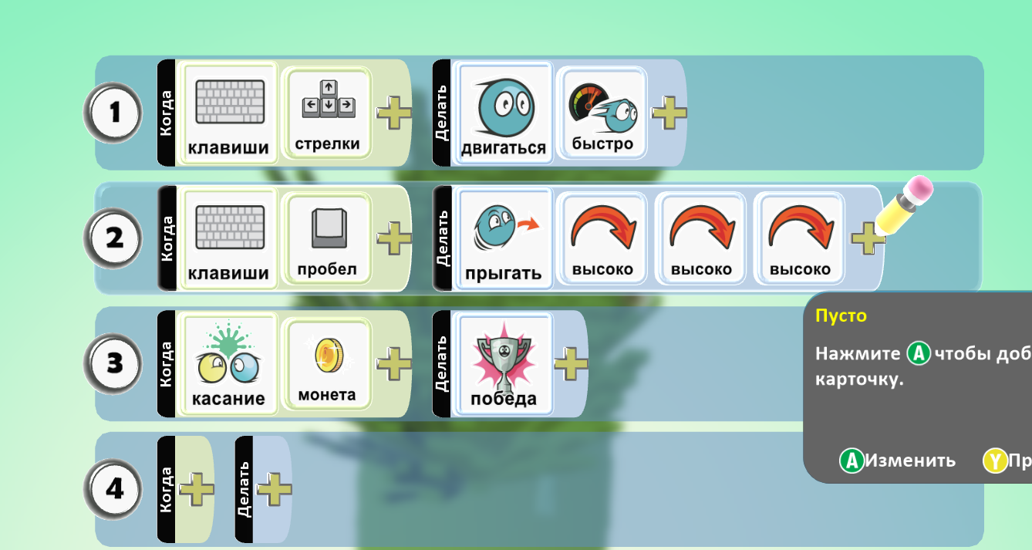
Мой проект
Моя игра называется- Симулятор скалолаза

